Slide 1
객담검사
2015년 35병동 직원교육
이현주

Slide 2
객담검사의 종류
AFB smear : 항산균 도말검사
Culture : 배양검사
PCR : 핵산증폭검사
NTM 동정검사
약제내성검사
신속내성검사

Slide 3
1.AFB(acid fast bacillus)smear
신속, 간단, 저렴한 기초검사
객담, 흉수, 뇌척수액, 대소변 등의 검체를 사용
기상 시 공복일 때 5~10ml의 첫 객담을 채취
염색 후 슬라이드에 펼쳐서 현미경으로 균 관찰
연속 3~5회 검사 권장

Slide 4
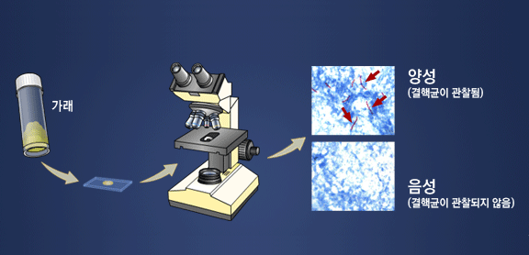
1.AFB(acid fast bacillus)smear
결과 : 염색된 항산균의 형체가 보이면 양성
  고배율에도 균의 숫자가 많을수록 1+ -> 4+

Slide 5
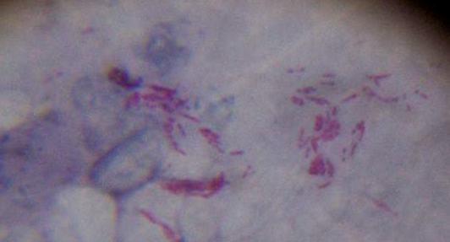
1.AFB(acid fast bacillus)smear
결과 : 염색된 항산균의 형체가 보이면 양성
  고배율에도 균의 숫자가 많을수록 1+ -> 4+

Slide 6
1.AFB(acid fast bacillus)smear
결과 : 염색된 항산균의 형체가 보이면 양성
  고배율에도 균의 숫자가 많을수록 1+ -> 4+
단점
  NTM과 구별이 힘듦 (양성 중 10~20%가 NTM)
  민감도가 22~80%로 굉장히 많은 변수가 관련
  균의 활동성을 알 수 없음

Slide 7
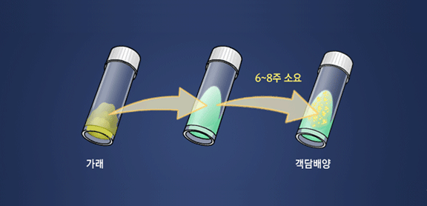
2.Culture
활동성 결핵을 확진하는 유일한 검사
균량을 늘려 약제감수성검사에 씀
도말검사와 같이 3회 연속검사 권장

Slide 8
2.Culture
단점 : 오래 걸린다
  길게는 2개월(8주)
  약제감수성검사까지 포함하면 3개월
결과
  음성 : No AFB isolated after 8 weeks (3NG, 6NG)
  양성 : AFB Growth (G)
    Contaminated
    Growth of NTM/AFB in X weeks
    Growth of M.tb in X weeks
  ※ MPT64 : 결핵균 동정 시약검사

Slide 9
고체배양과 액체배양의 차이점
고체배지
  오래전부터 사용하던 방법이라 안정적
  3~8주의 오랜 시간이 걸림
액체배지
  최근에 사용되는 방법
  2주 정도가 지나면 결핵균의 배양 여부를 알 수 있음
  양성률이 높은 장점
고체배지 또는 액체배지에만 자라는 결핵균이 있으므로 두 검사를 동시에 함

Slide 10
도말양성이면서 배양음성
사균, 결핵균의 활동성이 떨어짐
객담이 햇빛/열에 노출, 건조되었을 때
부패 미생물에 의한 오염
    냉장보관이 필요!
도말 위양성

Slide 11
3.PCR
결핵균의 핵산을 검출
장점
  극소수의 균도 검출 가능
  수시간 이내에 결과를 빨리 얻을 수 있음
  NTM 진단 가능
단점
  비싸다
  위음성, 위양성 확률이 높음
  생균/사균 구별 못함
  치료경과나 약제감수성 검사에 이용 못함

Slide 12
3.PCR
다음의 경우 권고됨
  폐결핵이 의심되나 도말검사가 음성일 때
  도말검사가 양성이지만 NTM의 가능성이 있을 때
  -> TB를 빨리 확진하기 위해
흉수, CSF 등 오염 가능성이 낮은 검체에서 양성인 경우 의미가 높음

Slide 13
4.NTM 동정검사
NTM(nontuberculous mycobacteria)
  결핵균, 나병균을 제외한 비결핵항산균(100여종)
  강, 하천, 습한 땅에서 흔히 발견
  자연환경에서 직접 감염됨
  사람 사이 전염성 없음
  결핵으로 인한 공동에 안착하여 객담으로 배출이 잘 안되므로 결핵환자에게 더 많이 걸림
  결핵균과 염색이 비슷하게 되어 구별이 잘 안됨

Slide 14
4.NTM 동정검사
일반적인 균동정 방법이나 PCR
본원에서 NTM 동정검사 X
※ 객담도말양성에서 NTM환자 구분하기
  - 비교적 나이가 많은 사람이 NTM
  미국: AFB(+) PCR(+) => TB
  AFB(+) PCR(-) => NTM

Slide 15
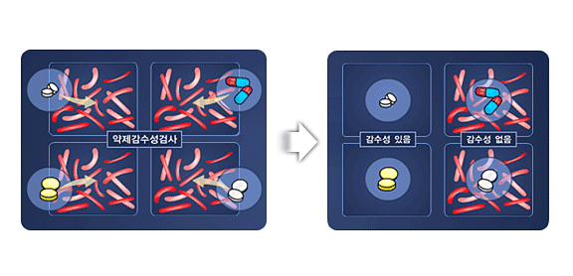
5.약제 감수성 검사 (DST)
결핵균 중 1%는 약제를 접해보지 않았더라도 유전자변이로 인해 자연스럽게 내성이 생기므로 1%이상의 균주가 약제내성을 보여야 Resistant

Slide 16
5.약제 감수성 검사 (DST)
결핵균 중 1%는 약제를 접해보지 않았더라도 유전자변이로 인해 자연스럽게 내성이 생기므로 1%이상의 균주가 약제내성을 보여야 Resistant
결과
  S : Sensitivity : 감수성
  I : Intermediate : 중간 정도의 감수성
  R : Resistant : 내성

Slide 17
6.신속내성검사
MDR-TB를 빠르게 진단하기 위해
PCR기법을 기초로
아이나, 리팜핀 약제 내성에 관련되는 유전자의 돌연변이를 검출
    아이나 내성 유전자 : katG, inhA, ahpC
    리팜핀 내성 유전자 : rpoB

Slide 18
6.신속내성검사
장점
  빠르다 : 5시간
단점
  약제감수성검사가 15종류의 항결핵제에 대해 검사가 가능하다면 신속내성검사는 2종류의 항결핵제에 대한 검사만 가능

